Slide 1


Introducción a

Slide 2
Acerca de
¿Que es ?
Scratch es un lenguaje de programación.
Podemos usarlo para crear nuestras propias historias interactivas, animaciones, juegos, música y arte.

Slide 3
Acerca de
¿Qué podemos aprender con
?
Podemos aprender ideas computacionales importantes.
Podemos aprender a pensar creativamente.
Podemos aprender a razonar sistemáticamente.

Slide 4
¿Qué es programación?
La programación es el arte de hacer que una computadora haga lo que tu quieras que haga.
Un programa de computadora es simplemente un conjunto de instrucciones para decirle a una computadora cómo realizar una tarea.
Es como una receta: una serie de instrucciones para decirle a un cocinero cómo hacer un platillo.

Slide 5
Ingredientes básicos de
un proyecto de Scratch
Los proyectos de Scratch se componen de un escenario y de objetos.

Slide 6
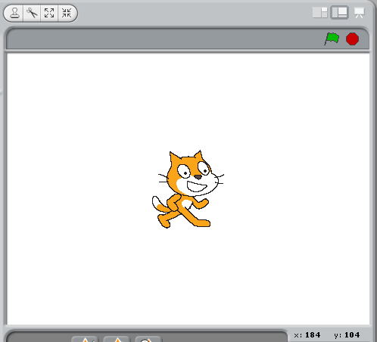
Escenario y objetos
El escenario es donde puedes ver que tus historias, juegos y animaciones cobran vida.
Los objetos se mueven e interactúan unos con otros en el escenario.

Slide 7
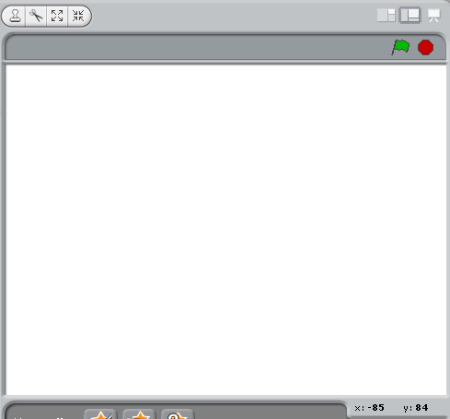
Escenario
Puedes elegir entre Modo de Visualización (escenario pequeño o escenario grande) o Modo de Presentación para mostrar
la escena.

Slide 8
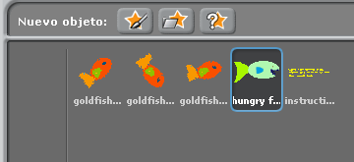
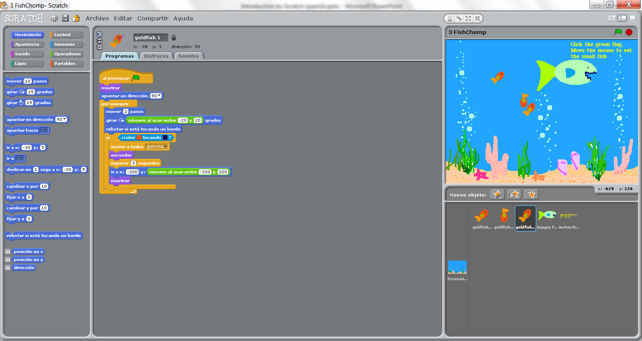
Objetos
Puedes crear Nuevos Objetos y encontrarlos en la Lista de Objetos

Slide 9


Información del Objeto actual
Aquí puedes encontrar el nombre, posición, dirección, estado de bloqueo, color de pluma y estilo de rotación del objeto

Slide 10


Barra de herramientas
Usando la barra de herramientas, puedes cambiar el tamaño de los objetos.
Tambien puedes duplicar o eliminar objetos, disfraces, sonidos o programas.

Slide 11
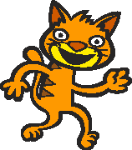




Disfraz
Puedes cambiar como se ve un objeto usando diferentes disfraces.
Tu puedes hacer que un objeto luzca como una persona, un tren, una mariposa o algo más.
Puedes usar cualquier imagen como un disfraz.

Slide 12
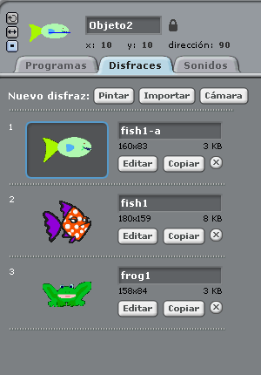
Disfraces
Para ver diferentes disfraces de un objeto, elige la pestaña de Disfraces.

Slide 13
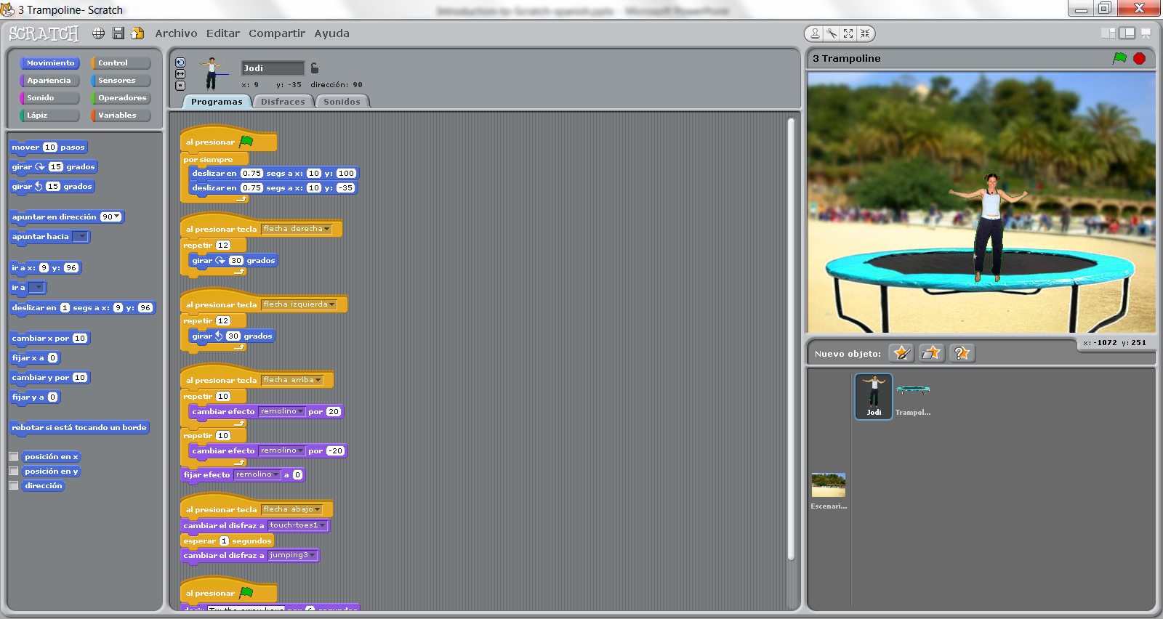
La Paleta de Bloques y el Área de Programas

Slide 14


Inicia y Para tu programa
Da click en la bandera verde que se encuentra en la parte superior izquierda para iniciar todos los scripts
El símbolo rojo detiene todos los scripts.

Slide 15
Scratch web
¿Qué podemos obtener en Scratch web?
Podemos descargar el instalador de Scratch, ver video tutoriales, obtener soporte de los foros, compartir nuestros proyectos ……

Slide 16
¡Inicia tu primer proyecto!

